Slide 1



TRƯỜNG TIỂU HỌC HÒA NGHĨA
NHIỆT LIỆT CHÀO MỪNG
CÁC THẦY, CÔ GIÁO VỀ DỰ GIỜ LỚP 2A
GV: Nguyễn Thị Mai Lan

Slide 2
CHỦ ĐỀ 2
PHÉP CỘNG, PHÉP TRỪ TRONG PHẠM VI 20
BÀI 7
PHÉP CỘNG (QUA 10)
TRONG PHẠM VI 20

Slide 3


Slide 4
1
Số?
a)
Số hạng | 6 | 6 | 6 | 6 | 6 | 6
Số hạng | 4 | 5 | 6 | 7 | 8 | 9
Tổng | 10 | ? | 12 | ? | ? | ?
11
13
14
16
13
?
b)
11
?
?
7
6
?
3
8
3
4
?
2
1
2
6
1
2
2
0

Slide 5
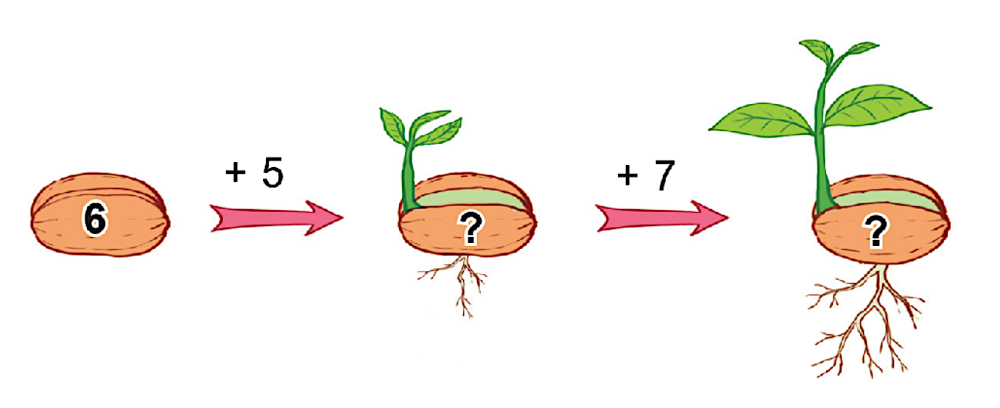
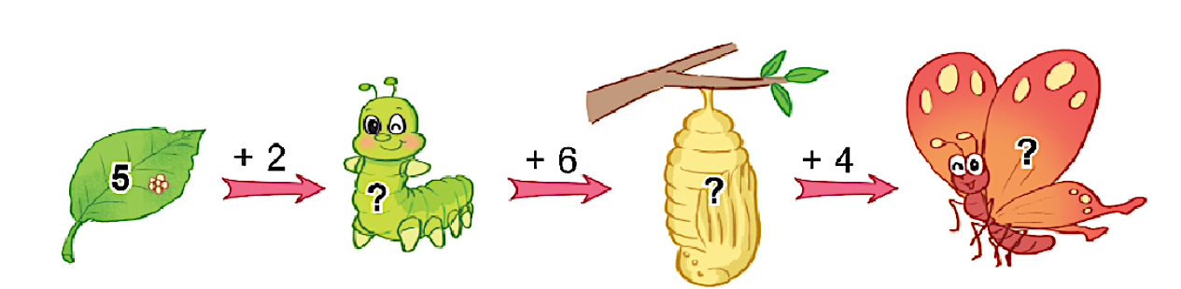
2
Số?
a)
11
18
b)
17
7
13

Slide 6








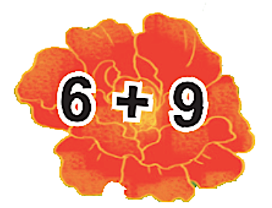
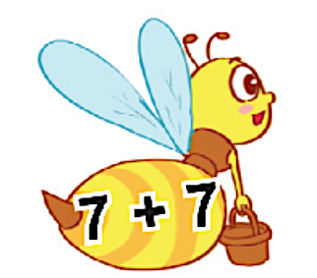


3
Nối hai phép tính có cùng kết quả:

Slide 7
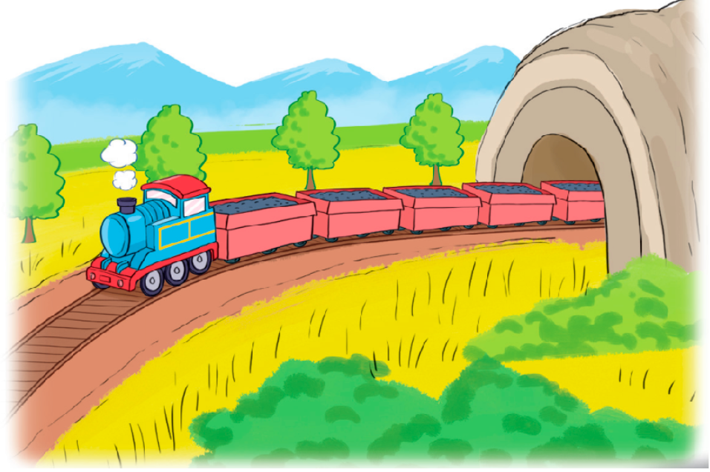
4
Đoàn tàu chở hàng có 4 toa đã ra khỏi đường hầm, còn 7 toa ở trong đường hầm. Hỏi đoàn tàu đó có tất cả bao nhiêu toa?

Slide 8
4
Đoàn tàu chở hàng có 4 toa đã ra khỏi đường hầm, còn 7 toa ở trong đường hầm.
Hỏi đoàn tàu đó có tất cả bao nhiêu toa?

Slide 9

Toán
Phép cộng (qua 10) trong phạm vi 20
4/
Bài giải
Đoàn tàu đó có tất cả số toa là:
4 + 7 = (toa)
Đáp số: toa

Slide 10
CHỦ ĐỀ 2
PHÉP CỘNG, PHÉP TRỪ TRONG PHẠM VI 20
BÀI 7
PHÉP CỘNG (QUA 10)
TRONG PHẠM VI 20

Slide 12
1
Số?
Số hạng | 6 | 7 | 8 | 9 | 8 | 7
Số hạng | 5 | 6 | 6 | 7 | 5 | 7
Tổng | 11 | ? | ? | ? | ? | ?
13
14
16
13
14

Slide 13
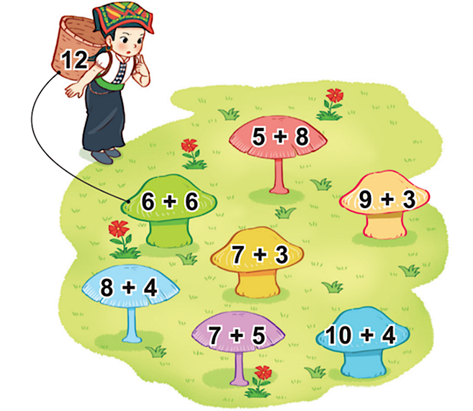
2
Bạn Sao hái những cây nấm ghi phép tính có kết quả bằng 12. Hỏi bạn Sao hái được bao nhiêu cây nấm?
→ Sao hái được 4 cây nấm

Slide 14
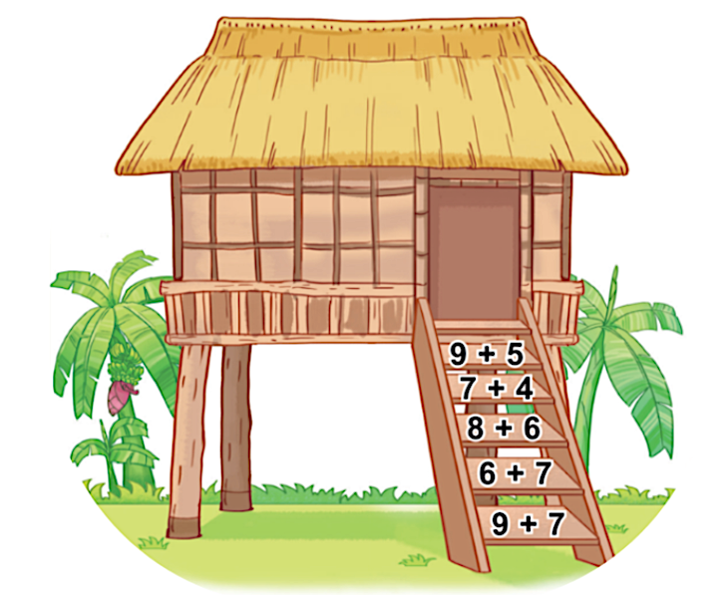
3
a) Tính kết quả của các phép tính ghi ở các thang:
b) Những phép tính nào có kết quả bằng nhau?
9 + 5
7 + 4
8 + 6
6 + 7
9 + 7
= 14
= 11
= 14
= 13
= 16

Slide 15






4
Hai con xúc xắc nào dưới dây có tổng số chấm ở các mặt trên bằng 11
6 + 5 = 11
4 + 5 = 9
5 + 3 = 8
3 + 5 = 8

